Slide 1
单元测试
集成测试
单元测试框架
系统测试
压力测试
第一部分 软件测试基本概念
第二部分 软件测试技术（方法）
第三部分 软件测试过程（内容）

Slide 2
集成测试
集成测试基本概念
集成测试方法
集成测试策略

Slide 3
引言
单元测试后问题出现了——
软件在系统集成时会经常有这样的情况发生：
即每个模块都能单独工作 ，但这些模块集成在一起之后却有可能不能正常工作。

Slide 4
基本概念
集成测试又称组装测试，是在单元测试的基础上，将所有模块按照设计要求组装成子系统或系统进行的测试活动。

Slide 5
集成测试的内容
确保各单元组合在一起后能够按既定意图协作运行，并确保增量的行为正确，所测试的内容包括单元间的接口以及集成后的功能。

Slide 6
具体来说，集成测试考虑以下问题：
1.在把各个模块连接起来的时候，穿越模块接口的数据是否会丢失；
2.各个子功能组合起来，能否达到预期要求的父功能；
3.一个模块的功能是否会对另一个模块的功能产生不利的影响；
4.全局数据结构是否有问题
5.单个模块的误差积累起来，是否会放大，从而达到不可接受的程度。

Slide 7
集成测试的优点：
单元测试具有不彻底性，对于模块间接口信息内容的正确性、相互调用关系是否符合设计无能为力。只能靠集成测试来进行保障。
同系统测试相比，由于集成测试用例是从程序结构出发的，目的性、针对性更强，测试项发现问题的效率更高，定位问题的效率也较高；
能够较容易地测试到系统测试用例难以模拟的特殊异常流程，从纯理论的角度来讲，集成测试能够模拟所有实际情况；
定位问题较快，由于集成测试具有可重复强、对测试人员透明的特点，发现问题后容易定位，所以能够有效地加快进度，减少隐患。

Slide 8
集成测试的层次
由集成的力度不同，一般可以把集成测试划分为三个级别：
（1）模块内集成测试。
（2）子系统内集成测试：先测试子系统内的功能模块，然后将各个功能模块组合起来确认子系统的功能是否达到预期要求。
（3）子系统间集成测试：测试的单元是子系统之间的接口。子系统是可单独运行的程序或进程。

Slide 9
集成测试方法
静态测试技术——针对概要设计的测试
动态测试技术——灰盒测试

Slide 10
灰盒测试的优点：
能够进行基于需求的测试和基于路径的覆盖测试。
可深入被测对象的内部，便于错误的识别分析和解决。
能够保证设计的黑盒测试用例的完整性，防止功能或功能组合的遗漏
能够减小需求或设计不详细或不完整性对测试有效性造成影响。

Slide 11
集成策略
指在测试对象分析基础上，描述软件模块集成的方式、方法。
系统中的各个模块如何组合呢？是全部同时组装还是逐渐组装模块？这是集成策略将要解答的问题。
策略，指计策；谋略。一般是指：1. 可以实现目标的方案集合；2. 根据形势发展而制定的行动方针和斗争方法；3. 有斗争艺术，能注意方式方法。

Slide 12
集成策略
集成的基本策略比较多，分类比较复杂，但是都可以归结为以下两类：
  非增量式集成策略——一步到位
  增量式集成策略——逐步实现

Slide 13
非增量式集成策略
非增量式测试是采用一步到位的方法来构造测试：
——对所有模块进行个别的单元测试后，按照程序结构图将各模块连接起来，把连接后的程序当作一个整体进行测试。
又叫大爆炸式集成（Big Bang）

Slide 14
非增量式测试 (Big-bang testing)
Test
A
Test
B
Test A,
B, C, D
Test
C
Test
D

Slide 15
非增量式策略
优点：
①方法简单
②允许多测试人员同时并行工作，人力物力资源利用率较高
缺点
①必须为每个模块准备相应的驱动模块和桩模块，测试成本较高
②一旦集成后包含多种错误，难以纠正。

Slide 16
增量式集成策略
增量式测试的集成是逐步实现的：
——逐次将未曾集成测试的模块和已经集成测试的模块（或子系统）结合成程序包，再将这些模块集成为较大系统，在集成的过程中边连接边测试，以发现连接过程中产生的问题。

Slide 17
增量式集成策略
按照不同的实施次序，增量式集成测试又可以分为三种不同的方法：
（1）自顶向下增量式测试
（2）自底向上增量式测试
（3）三明治增量式测试（混合增量式测试）

Slide 18
自顶向下增量测试
自顶向下集成测试的整个过程由3个步骤完成：
（1）主控模块作为测试驱动器。
（2）根据集成的方式（深度或广度），下层的桩模块一次一次地被替换为真正的模块。
（3）在每个模块被集成时，都必须进行单元测试。
重复第2步，直到整个系统被测试完成。

Slide 19
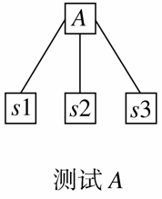
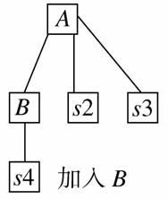
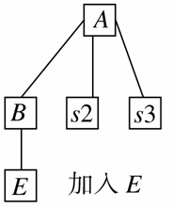
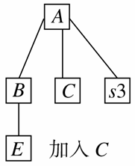
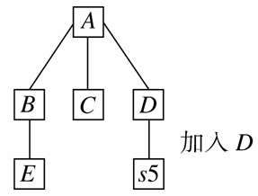
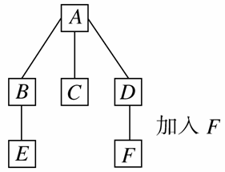
深度优先组装方式

Slide 20
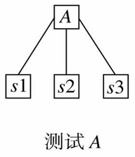
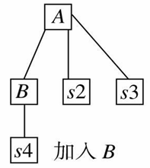
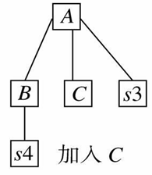
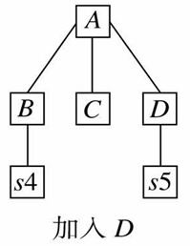
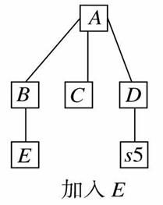
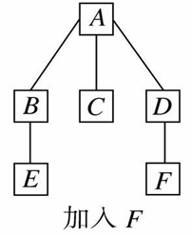
广度优先组装方式

Slide 21
优缺点分析
优点：
  较早地验证了主要控制和判断点；
  按深度优先可以首先实现和验证一个完整的软件功能；
  功能较早证实，带来信心；
  只需一个驱动，减少驱动器开发的费用；
  支持故障隔离。

Slide 22
优缺点分析
缺点：
  桩的开发量大；
  底层验证被推迟；
  底层组件测试不充分。

Slide 23
自顶向下增量式集成适用范围：
产品控制结构比较清晰和稳定；
高层接口变化较小；
底层接口未定义或经常可能被修改；
产口控制组件具有较大的技术风险，需要尽早被验证；
希望尽早能看到产品的系统功能行为。

Slide 24
自底向上增量式测试
从具有最小依赖性的底层组件开始，按照依赖关系树的结构，逐层向上集成，以检验系统的稳定性。
最常用的集成策略，其他方法都或多或少应用此种方法。

Slide 25
自底向上增量式集成测试步骤：
（1）起始于模块依赖关系树的底层叶子模块，也可以把两个或多个叶子模块合并到一起进行测试
（2）使用驱动模块对步骤１选定的模块（或模块组）进行测试
（3）用实际模块代替驱动模块，与它已测试的直属子模块组装成一个更大的模块进行测试
（4）重复上面的行为，直到系统最顶层模块被加入到已测系统中

Slide 26
自底向上增量式测试
A
A
B
C
D
B
C
D
E
F
E
F
d4
d5
d1
d2
d3
B
D
E
C
F
E
F

Slide 27
优缺点分析
优点：
  对底层组件行为较早验证；
  工作最初可以并行集成，比自顶向下效率高；
  减少了桩的工作量；
  能较好锁定软件故障所在位置。

Slide 28
优缺点分析（续）
缺点：
  驱动的开发工作量大；
  对高层的验证被推迟，设计上的错误不能被及时发现。

Slide 29
优缺点分析（续）
适用范围：
  适应于底层接口比较稳定；
  高层接口变化比较频繁；
  底层组件较早被完成。

Slide 30
“三明治”方法（Sandwich）
混合式集成
把系统划分成三层，中间一层为目标层，目标层之上采用自顶向下集成，之下采用自底向上集成

Slide 31
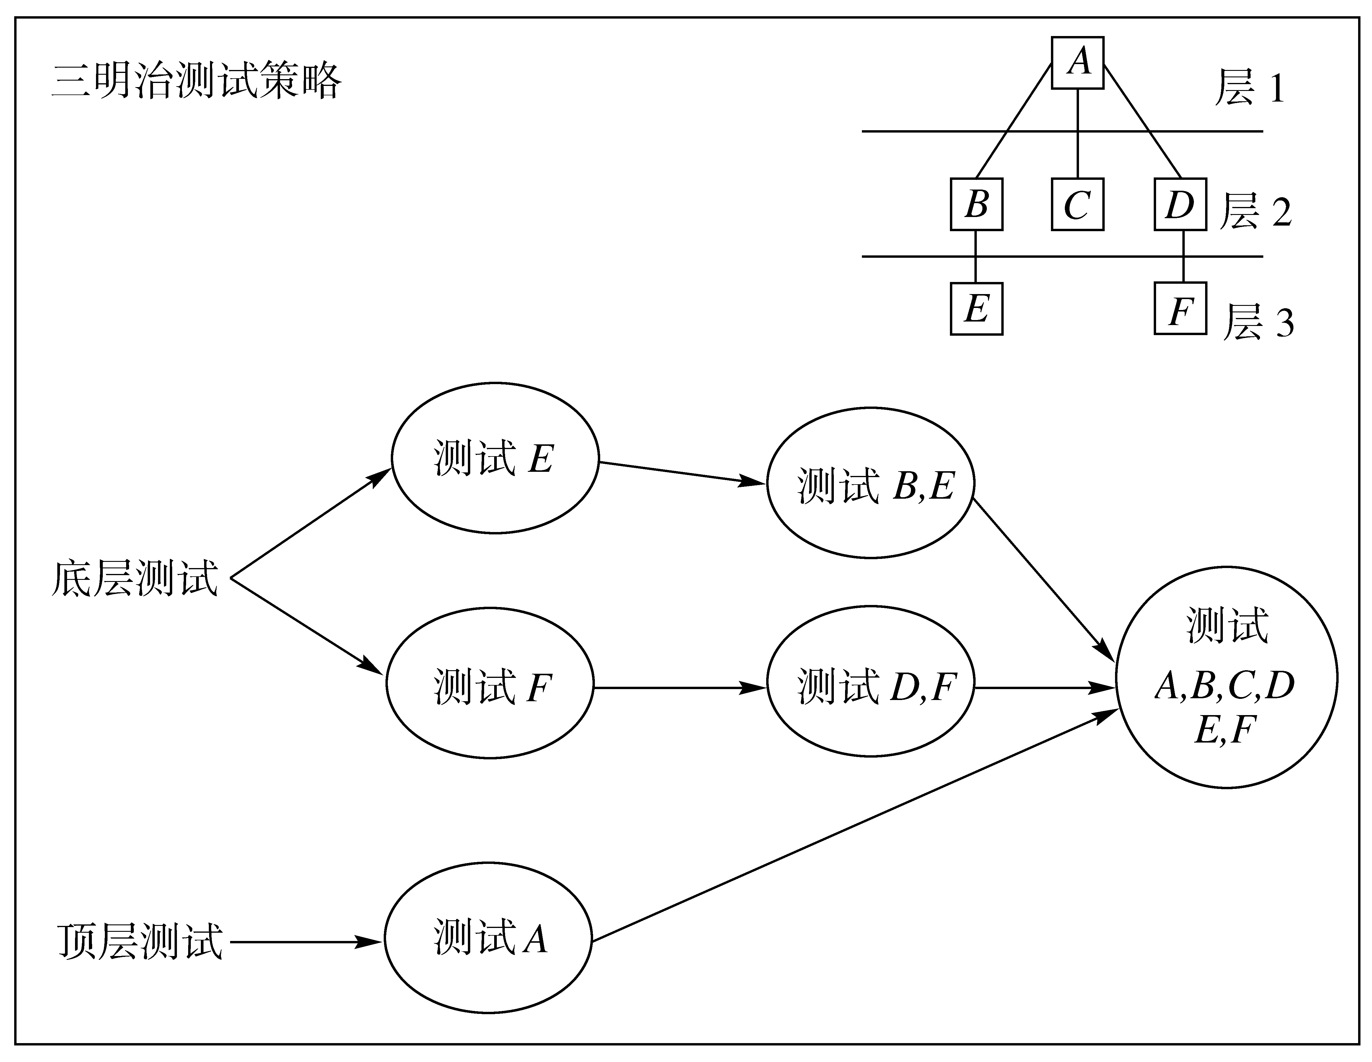
三明治集成策略

Slide 32
优缺点分析
优点：
  集合了自顶向下和自底向上两种策略的优点
缺点：
  中间层测试不充分
适用范围：
  适应于大部分软件开发项目

